Slide 1
ROMANTISMO XIX

Slide 2
ROMANTISMO
CONTEXTO HISTÓRICO
Revolução Francesa (1789 - 1799). Burguesia assume comando político;
Declaração universal dos direitos do homem e do cidadão (1789);
Declaração dos direitos da mulher e da cidadã. Olympe de Gouges: Terra, matrimônio, etc. (1791);
Fim da Idade Moderna e início da Idade Contemporânea
  Mudança na estrutura social europeia: Burguesia.
  Aristocracia: perdia seus privilégios;
  Surgimento dos Estados Nacionais;
  Liberalismo econômico; economia deixava de ser comandada pelos reis.
  Industrialização (1789 - 1799): crescimento dos centros urbanos;
Arquitetura Moderna: Ecletismo (Moderna: ferro e aço; Neo gótico: Igrejas e o neoclássico: Castelos, igrejas e a identidade nacional.);
Música: densidade emotiva, denuncia da alma. A música e os compositores não estão mais vinculados com a igreja ou monarcas: Mozart (1756-1791), Beethoven (1770-1827), Chopin (1810 – 1849), Tchaikovsky (1840 -1893), . http://www.webartigos.com/artigos/o-romantismo-transormacoes-na-filosofia-moderna/4674/#ixzz4NTE6hM3z
Artes plásticas: O francês Eugène Delacroix, espanhol Francisco Goya, dentre outros;

Slide 3
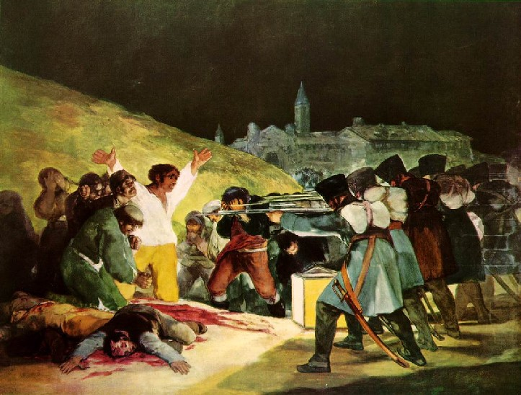
Los fusilamientos del 3 de mayo de 1808 en la Montaña del Príncipe Pío. Francisco de Goya (1814), Museo del Prado, Madrid

Slide 4
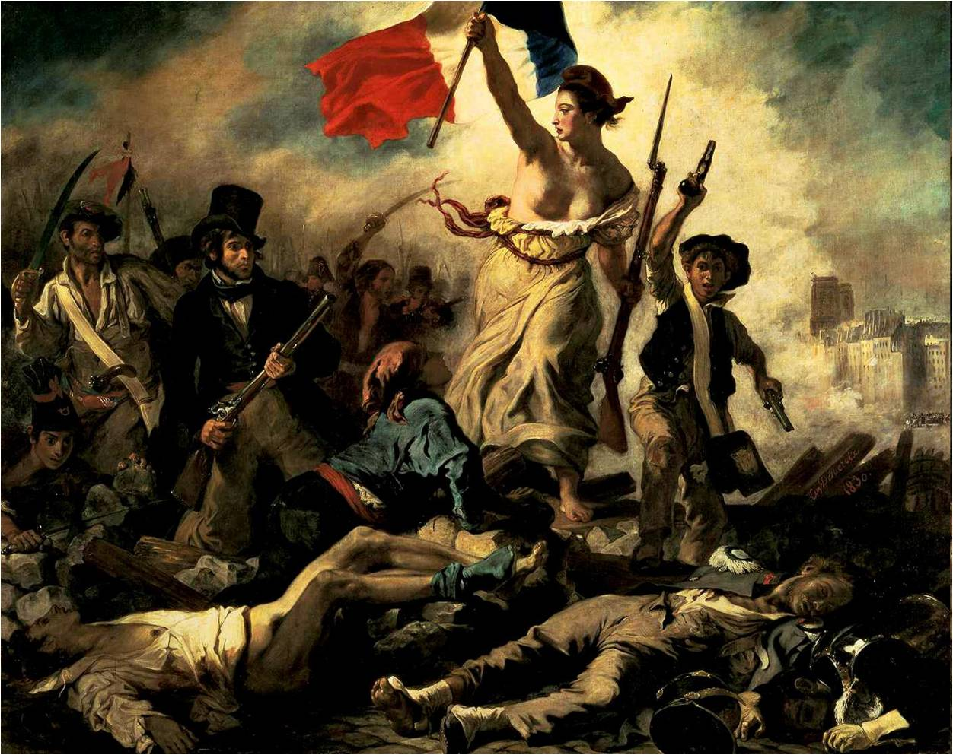
A Liberdade Guiando o Povo Eugène Delacroix (1830) | Louvre-Lens, Lens.

Slide 5
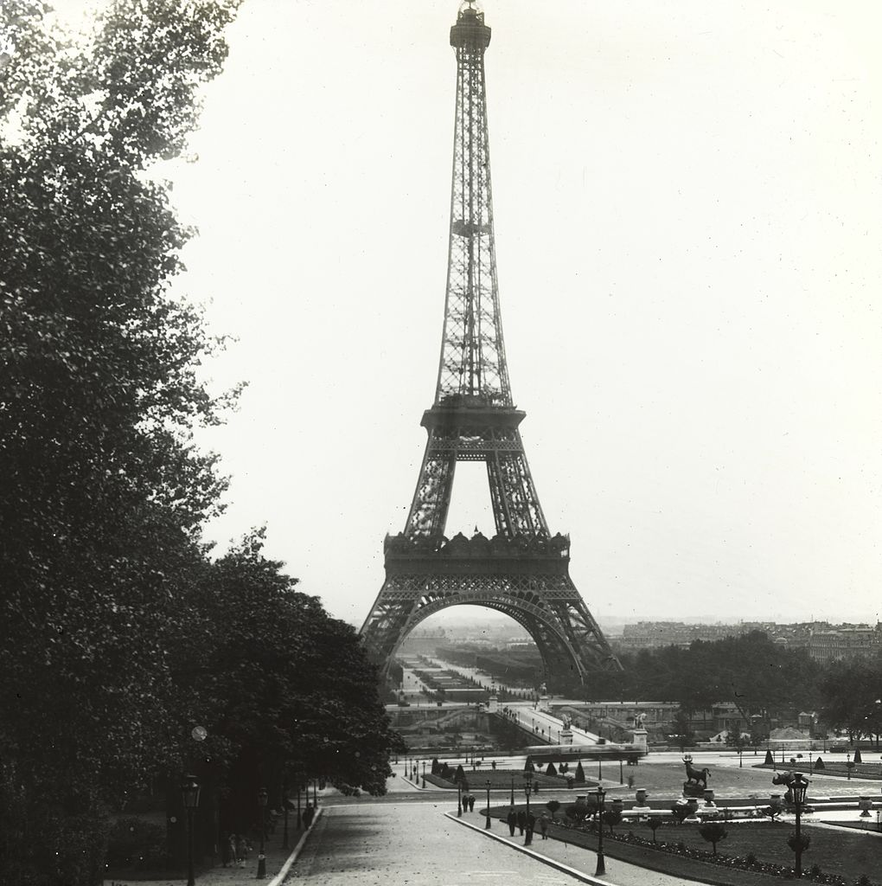
Torre Eiffel (1887-1889). Arquitetura de ferro, art nouveau | França.

Slide 6
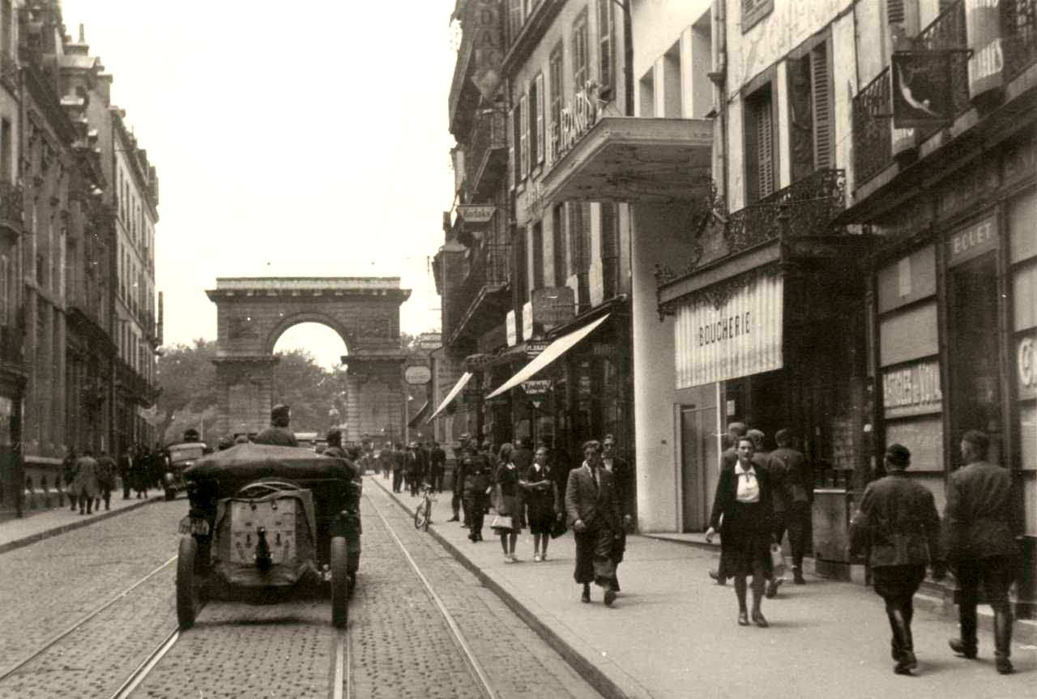
Arco do triunfo (1836). Arquitetura clássica e eclética | França - Paris.

Slide 7
Literatura Romântica
Origem na Alemanha (Mov. Nação e povo). Final sec. XVIII;
  1ª Obra: Sofrimentos do jovem Werther de Johann Wolfgang von Goethe (1774);
Inglaterra início do XIX;
  1ª Obra famosa: O Corsário, de Lord Byron (1814);
França início do XIX.
  1º romance reconhecido O Corcunda de Notre-Dame, de Victor Hugo (1831).
Romantismo deriva de ROMANICUS, escrever “ao estilo de Roma” histórias como as de cavalaria (já consideradas de pouco valor);
Anseios libertários da burguesia se refletem na literatura: reação aos padrões clássicos, valorização da emoção e da rebeldia diante das tradições. Busca pela originalidade;
Influência de filósofos como: Rousseau: "Bom selvagem“, John Locke (nega Descartes em: “o conhecimento se dá pelas razão” e defende a compreensão pelos sentidos;

Slide 8
Três pilares da Literatura Romântica
Liberdade: culto do sonho e da imaginação, busca da originalidade, fuga da realidade.
Nacionalismo: Vida natural, regionalismo, retomada de heróis medievais, indianismo.
Individualismo: valorização do "eu" (egocentrismo), expressão direta das emoções (sentimentalismo), maneira pessoal de ver o mundo (subjetivismo).

Slide 9
Romantismo em Portugal
Instabilidade política; família real no Brasil;
Duas tendências políticas: corrente progressista (Liberal) x conservadora (Ant. Regime);

Slide 10
Romantismo em Portugal
Gerações Românticas:
1ª Geração (1825 e 1840) : Nacionalismo, defesa do liberalismo e pela libertação das amarras neoclássicas (Almeida Garrett e Alexandre Herculano);
2ª Geração (1840 e 1860): Ultra-romântica. Passionalismo, abordagem dos sentimentos (Camilo Castelo Branco);
3ª Geração (1860): Fase de transição para o Realismo. Volta-se para a questão do nacionalismo Júlio Dinis (1869-1871).

Slide 11
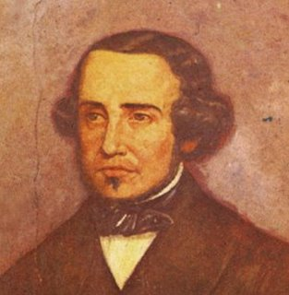
Almeida Garret (1799 - 1854):
Viagens na Minha Terra (1846).
  Inovações: Diálogos com o leitor,
  digressões, metalinguagem;
  Primeira parte: viagem (Lisboa a Santarém);
(...) Rodeamos o largo e fomos entrar em Marvila pelo lado do norte. Estamos dentro dos muros da antiga Santarém. Tão magnífica é a entrada, tão mesquinho é agora tudo cá dentro, a maior parte destas casas velhas sem serem antigas, destas ruas mourescas sem nada de árabe. sem o menor vestígio de sua origem mais que a estreiteza e pouco asseio. As igrejas quase todas, porém, as muralhas e os bastões, algumas das portas, e poucas habitações particulares, conservam bastante da fisionomia antiga e fazem esquecer a vulgaridade do resto.
  Segunda parte: história (Romance).
Carta de Carlos a Joaninha. Évora - Monte... de maio de 1834 É a ti que escrevo, Joana, minha irmã, minha prima, a ti só. (...) bem sei que estou perdido. Perdido para todos, e para ti também. (...) Não me entendes decerto; e é difícil. És mulher, e as mulheres não entendem os homens. (...) A mulher não pode nem deve compreender o homem. Triste da que chega a sabê-lo!... E daí... quando se tem de morrer, antes saber a morte de que se morre, do que expirar na ignorância do mal que nos matou. Tu és jovem e inexperiente, a tua alma está cheia de ilusões doces; vou dissipar enquanto se não condensam, que te ofusquem a razão e te deixem para sempre escrava cega do maior inimigo que temos, o coração.

Slide 12
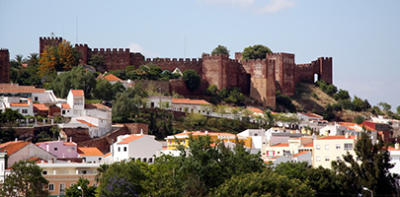
Baixo Alentejo, Lisboa, Santarém e Algarve, em Portugal, os muçulmanos estiveram neste território de 712 - 1249

Slide 13
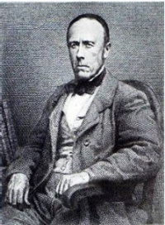
Alexandre Herculano (1810 - 1877):
Eurico, o prebítero (1844): 1ª fase Nacionalista.
  história medievalista com amor impossível (VIII),
  Eurico, Hermengarda, Cavaleiro Negro.
“Procurando asserenar a violência dos afectos que a agitavam, Hermengarda respondeu com uma voz fraca e trémula:
— Bendita a mão do Senhor, que te salvou, Eurico, leal e nobre entre os mais nobres e leais filhos dos Godos! Graças à piedade do céu, que por meio de tantas desventuras e perigos nos uniu nos paços que restam ao filho do duque de Cantábria! No devanear do terror revelei-te, sem querer, o segredo do meu coração: a sua história, ouviste-a. Perdoa à memória de meu pai, e, se de mim depende a tua felicidade, as palavras que me saíram involuntariamente da boca te asseguram que serás feliz.” (pg.165).

Slide 14
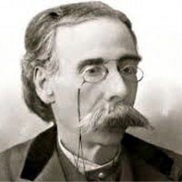
Camilo Castelo Branco (1825- 1890):
Novelas passionais: narrativas de amores impossíveis.
Amor de Perdição(1862) 2ª fase Ultra Romântica: conflito semelhante ao Romeu e Julieta.
  Amor impossível entre Teresa e
  Simão (famílias rivais).

Slide 15
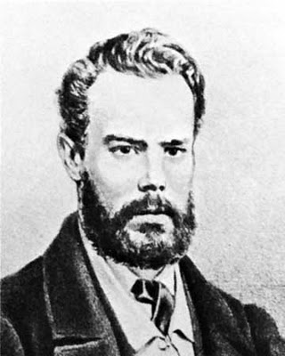
Júlio Dinis (1839 - 1871)
3ª fase: Geração Hugoniana, condoreira ou social, marcada pela liberdade e influência do escritor francês Victor Hugo (1802-1885). Diluição das características românticas. Fase Pré-realista.
As pupilas do senhor reitor (1867):
  Amor entre Margarida e Daniel.

Slide 16
Romantismo no Brasil

Slide 17
Contexto histórico:
1808 : Vinda da família real portuguesa. Fundação da Imprensa Nacional, Escola de Belas-Artes;
1821: volta da família portuguesa para Portugal. Modernização do país, primeiras escolas de nível superior;
Independência do Brasil (1822) acelerou a modernização do país;
1836: Período Regencial.
Início do Romantismo no Brasil: 1836. Suspiros poéticos e saudades, Gonçalves de Magalhães:
(http://www.literaturabrasileira.ufsc.br/_documents/0006-00717.html)
Independência cultural.

Slide 18
Romantismo nas Artes
Musíca: Carlos Gomes, Ernesto Nazareth, Chiquinha Gonzaga e Villa-Lobos;
Arquitetura: Neoclássica e eclética (1822 até o final do séc. XIX) Ramos de Azevedo;
Artes Plásticas: Almeida Junior, Pedro Américo, Victor Meirelles.

Slide 19
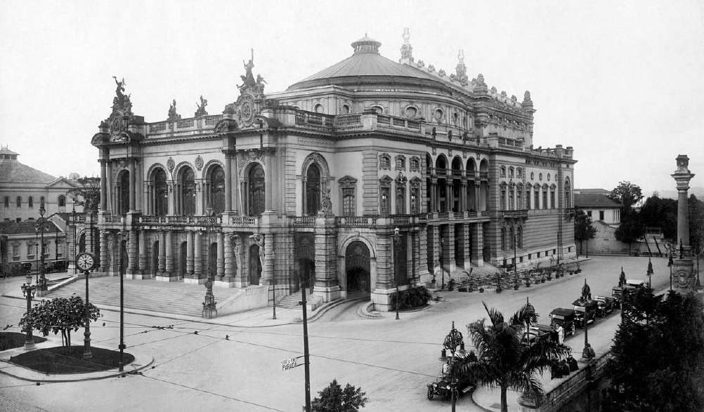
Teatro Municipal – Ramos de Azevedo (1911)

Slide 20

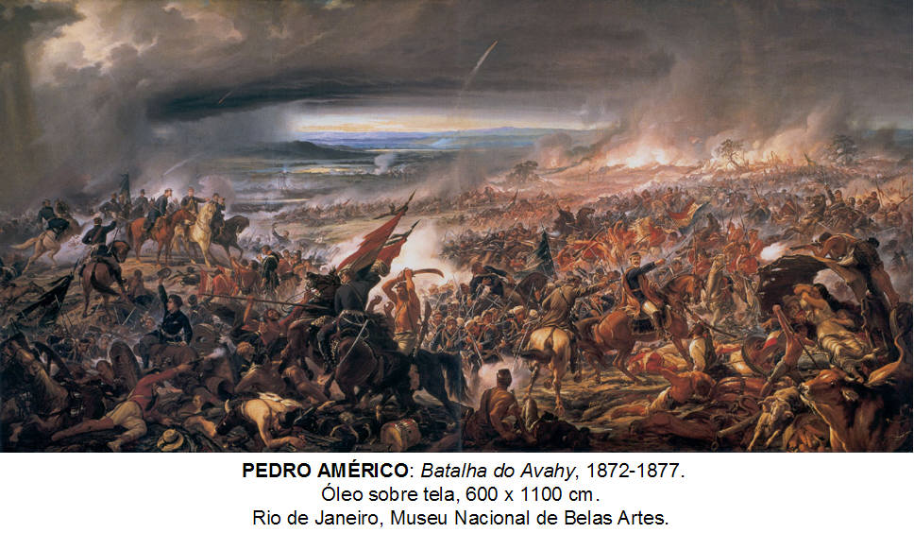

Slide 21
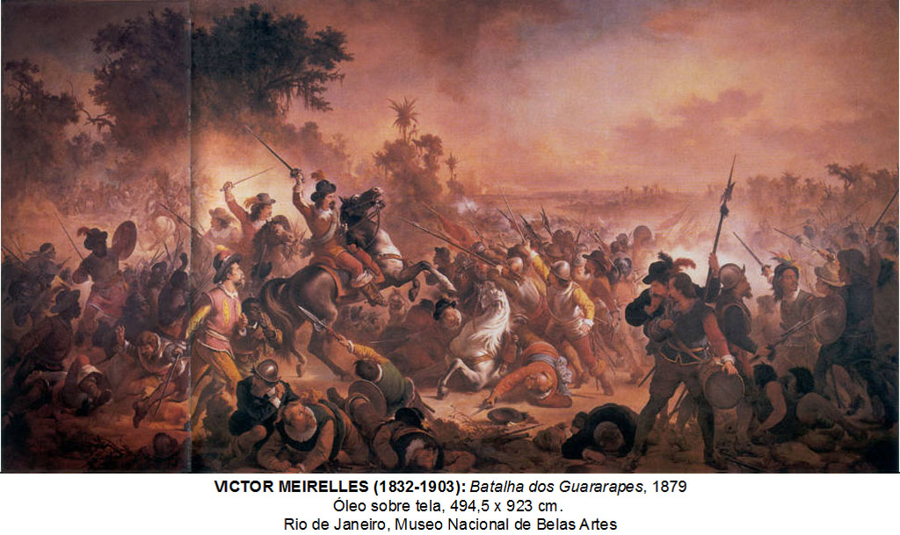

Slide 22
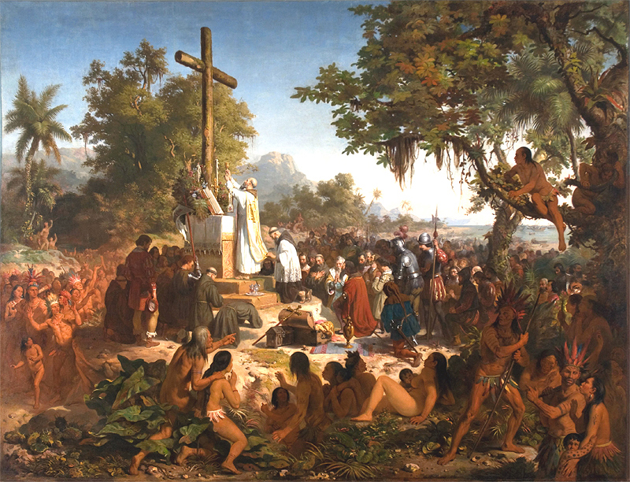
A primeira Missa no Brasil, Victor Meirelles, 1861 | Museu Nacional de Belas Artes

Slide 23
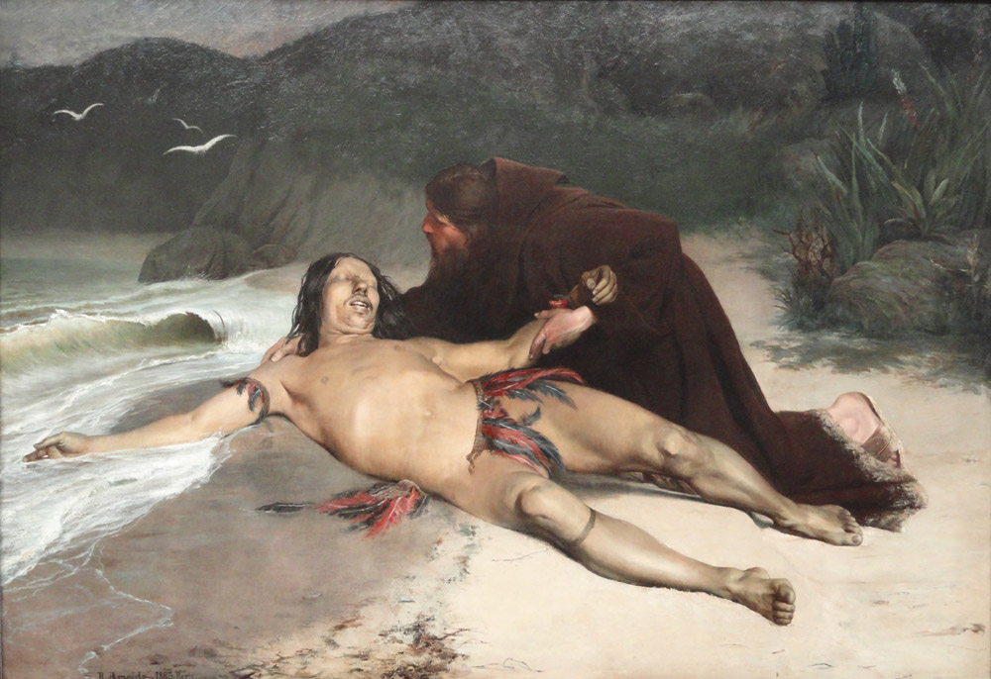
O último Tamoio, 1883. Rodolfo Amoedo | Museu Nacional de Belas Artes

Slide 24
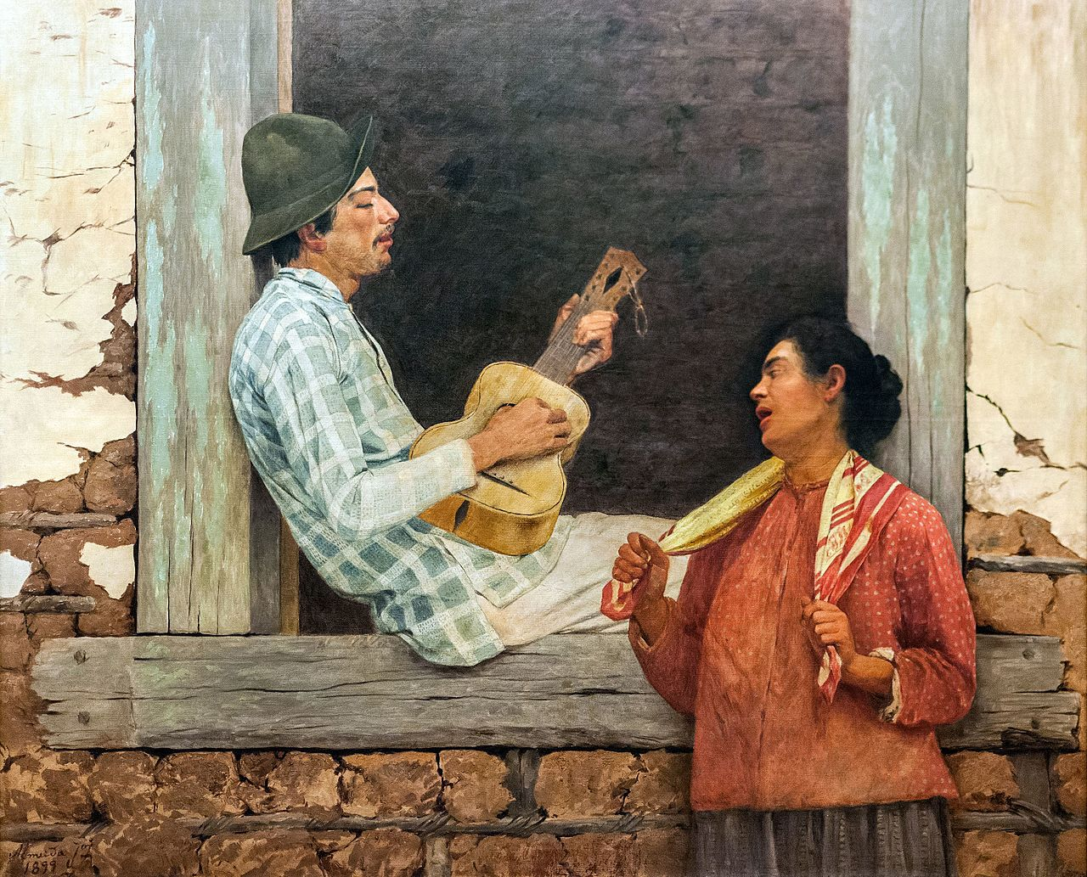
Almeida Júnior: O violeiro, 1899. Pinacoteca do Estado de São Paulo

Slide 25
Gerações Românticas (Poesia)
Três gerações:
  1ª: Indianista: idealização do índio e valorização da natureza. Primeiros cantos, Gonçalves Dias;
  2ª: Ultrarromântica (Byroniana): motivada pela melancolia, tédio e a morte. Lira dos vinte anos, Álvares de Azevedo;
  3ª: Condoreira: poesia nacional. Inspirada nos anseios pela Republica e pela Abolição da escravatura. Espumas flutuantes, Castro Alves.

Slide 26
Características
Individualismo/Subjetividade,
Sentimentalismo,
Formas de evasão (Sonho/fantasia),
Culto à natureza,
Culto do passado,
Liberdade artística/expressão,
Nacionalismo/Territorialismo/Cultura,
Medievalismo (Indianismo – Grande Herói).

Slide 27
Indianista ou Nacionalista
1ª Geração Romântica: O índio, Saudade da Pátria, A natureza, A religiosidade, O amor impossível;
Interesse pelos índios para recuperar nossas origens históricas (medievalismo);
Gonçalves dias (1823 – 1864): “Canção do exílio”; “Canção do Tamoio”, Os Timbiras, “I-Juca-Pirama”

Slide 28
I-Juca-Pirama
Gonçalves dias
Um velho Timbira, coberto de glória,
Guardou a memória
Do moço guerreiro, do velho Tupi!
E à noite, nas tabas, se alguém duvidava
Do que ele contava,
Dizia prudente: - "Meninos, eu vi!
"Eu vi o brioso no largo terreiro
Cantar prisioneiro
Seu canto de morte, que nunca esqueci:
Valente, como era, chorou sem ter pejo;
Parece que o vejo,
Que o tenho nest’hora diante de mi.
"Eu disse comigo: Que infâmia d’escravo!
Pois não, era um bravo;
Valente e brioso, como ele, não vi!
E à fé que vos digo: parece-me encanto
Que quem chorou tanto,
Tivesse a coragem que tinha o Tupi!"
Assim o Timbira, coberto de glória,
Guardava a memória
Do moço guerreiro, do velho Tupi.
E à noite nas tabas, se alguém duvidava
Do que ele contava,
Tornava prudente: "Meninos, eu vi!".

Slide 29
Ultrarromântica:
2ª Geração Romantica: Mal do século (Turbeculose), Ultra Romantica ou Poesia Byroniana (Influência Lord Byron):
  Individualismo, egocentrismo, melancolia, Morbidez, satanismo, sentimentalismo, aproveitar o instante, medo da morte, medo de viver, dúvida, saudade da infância, memórias, sofrimento, orgia, noturno.
Álvares de Azevedo – Macário, Lira dos vinte anos;
Casimiro de Abreu – As Primaveras (Meus oito anos).

Slide 30
Pálida à Luz da Lampada Sombria
Álvares de Azevedo – Lira dos vinte anos
Pálida à luz da lâmpada sombria,
Sobre o leito de flores reclinada,
Como a lua por noite embalsamada,
Entre as nuvens do amor ela dormia!
Era a virgem do mar, na escuma fria
Pela maré das águas embalada!
Era um anjo entre nuvens d'alvorada
Que em sonhos se banhava e se esquecia!
Era a mais bela! Seio palpitando...
Negros olhos as pálpebras abrindo...
Formas nuas no leito resvalando...
Não te rias de mim, meu anjo lindo!
Por ti - as noites eu velei chorando,
Por ti - nos sonhos morrerei sorrindo!

Slide 31
Se eu morresse amanhã!
Álvares de Azevedo – Lira dos vinte anos
Se eu morresse amanhã, viria ao menos
Fechar meus olhos minha triste irmã;
Minha mãe de saudades morreria
Se eu morresse amanhã!
Quanta glória pressinto em meu futuro!
Que aurora de porvir e que manhã!
Eu perdera chorando essas coroas
Se eu morresse amanhã!
Que sol! que céu azul! que dove n'alva
Acorda a natureza mais loucã!
Não me batera tanto amor no peito
Se eu morresse amanhã!
Mas essa dor da vida que devora
A ânsia de glória, o dolorido afã...
A dor no peito emudecera ao menos
Se eu morresse amanhã!

Slide 32
Meus oito anos
Casimiro de Abreu – As primaveras
Oh! que saudades que eu tenho
Da aurora de minha vida
Da minha infância querida
Que os anos não trazem mais
Que amor, que sonho, que cores
Daquelas tardes fagueiras
Na sombra das bananeiras
Debaixo do laranjal
Oh! dia de minha infância
O meu céu de primavera
Mesmo que a vida não era
Essas risonhas manhãs
Em vez das mágoa de agora
Eu tinha imensas delícias
De minha mãe as carícias
E beijos de minha irmã (...)

Slide 33
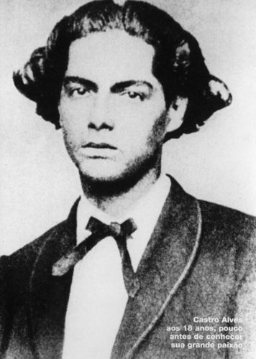
Condoreira (Hugoana)
3ª Geração Romântica: Erotismo, Produção social, críticas sociais, ideias liberais, amor real (contato): Castro Alves
Condor dos Andes,
Americanismo
liberdade para a América,
poesia oratória : declamação,
Hipérbole,
Prosopopeia (Atribuição humana aos inanimados),
Enumeração,

Slide 34
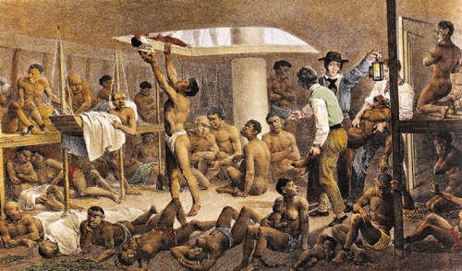
Negros no porão de um navio negreiro, Rugendas, 1835

Slide 35
O Navio Negreiro
Tragédia no mar - Castro Alves
(...)
IV
Era um sonho dantesco... o tombadilho
Que das luzernas avermelha o brilho.
Em sangue a se banhar.
Tinir de ferros... estalar de açoite...
Legiões de homens negros como a noite,
Horrendos a dançar...
Negras mulheres, suspendendo às tetas
Magras crianças, cujas bocas pretas
Rega o sangue das mães:
Outras moças, mas nuas e espantadas,
No turbilhão de espectros arrastadas,
Em ânsia e mágoa vãs!
I
'Stamos em pleno mar... Doudo no espaço
Brinca o luar — dourada borboleta;
E as vagas após ele correm... cansam
Como turba de infantes inquieta.
'Stamos em pleno mar... Do firmamento
Os astros saltam como espumas de ouro...
O mar em troca acende as ardentias,
— Constelações do líquido tesouro...

Slide 36
Boa-noite - Castro Alves
Boa noite, Maria! Eu vou-me embora.
A lua nas janelas bate em cheio...
Boa noite, Maria! É tarde... é tarde...
Não me apertes assim contra teu seio.
Boa noite!... E tu dizes – Boa noite.
Mas não digas assim por entre beijos...
Mas não me digas descobrindo o peito,
– Mar de amor onde vagam meus desejos.
Julieta do céu! Ouve.. a calhandra
já rumoreja o canto da matina.
Tu dizes que eu menti?... pois foi mentira...
...Quem cantou foi teu hálito, divina!
Se a estrela-d'alva os derradeiros raios
Derrama nos jardins do Capuleto,
Eu direi, me esquecendo d'alvorada:
"É noite ainda em teu cabelo preto...“
(...)

Slide 37
A prosa romântica:
O formato Romance Romântico surge nesta escola literária: conflito central (herói) e conflitos auxiliares (personagens secundários);
Bem X Mal (Maniqueísmo);
Valores culturais e ideológicos,
Exigências do público leitor,
Elevar a nação (Identidade nacional),
O amor como redenção;
Publicados em folhetins.

Slide 38
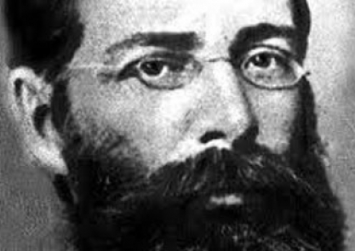
José de Alencar (1829 - 1877):
Nasceu no Ceará,
Fez direito no Largo de S. Francisco
Primeira obra: Cinco minutos;
Figura central do Romantismo brasileiro
4 tipos:
  1) Romances urbanos: enredo romântico idealista. Traçam um perfil da sociedade do Rio de Janeiro do Segundo Reinado. Senhora (1875) Seixas e Aurélia;
  2) Romance regionalista: valorização dos aspectos culturais de todo o país. Til (1872) (Berta, Til, menina bondosa);
  3) Romance histórico: apresentam aventuras do passado colonial. As minas de prata (1862/1865) aventureiro Robério Dias;
  4) Romance indianista: idealiza a figura do índio e mostra a colonização pelo europeu. O guarani (1857) e Iracema (1865).

Slide 39
Iracema (1865)
José de Alencar
- Iracema!. . .
A triste esposa e mãe soabriu os olhos, ouvindo a voz amada. Com esforço grande, pôde erguer o filho nos braços, e apresentá-lo ao pai, que o olhava extático em seu amor.
- Recebe o filho de teu sangue. Era tempo; meus seios ingratos já não tinham alimento para dar-lhe!
Pousando a criança nos braços paternos, a desventurada mãe desfaleceu, como a jetica, se lhe arrancam o bulbo. O esposo viu então como a dor tinha consumido seu belo corpo; mas a formosura ainda morava nela, como o perfume na flor caída do manacá .
Iracema não se ergueu mais da rede onde a pousaram os aflitos braços de Martim. O terno esposo, em quem o amor renascera com o júbilo paterno, a cercou de carícias que encheram sua alma de alegria, mas não a puderam tornar à vida: o estame de sua flor se rompera.
- Enterra o corpo de tua esposa ao pé do coqueiro que tu amavas. Quando o vento do mar soprar nas folhas, Iracema pensará que é tua voz que fala entre seus cabelos. (p. 152)

Slide 40
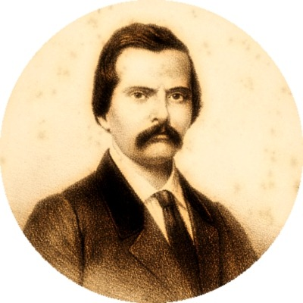
MANUEL ANTÔNIO DE ALMEIDA (1831 – 1861).
A Moreninha (1844);
Memórias de um sargento de milícias (1852);
  Romance de costumes, humor,
  extratos sociais, folhetim no
  Correio Mercantil; Pré-Realista.

Slide 41
Memórias de um sargento de milícias (1852);
Depois do minuete foi desaparecendo da cerimônia, e a brincadeira aferventou, como se dizia naquele tempo. Chegaram uns rapazes de viola e machete: o Leonardo, instado pelas senhoras, decidiu-se a romper a parte lírica do divertimento. Sentou-se num tamborete, em um lugar isolado da sala, e tomou uma viola. Fazia um belo efeito cômico vê-lo, em trajes do ofício, de casaca, calção e espadim, acompanhando com um monótono zunzum nas cordas do instrumento o garganteado de uma modinha pátria. Foi nas saudades da terra natal que ele achou inspiração para o seu canto, e isto era natural a um bom português, que o era ele. A modinha era assim:
Quando estava em minha terra,
Acompanhado ou sozinho,
Cantava de noite e de dia
Ao pé dum copo de vinho!

Slide 42
Musica
Baile de favela do Romantismo
https://www.youtube.com/watch?v=xdiHJEvDSSQ
Levo o Romantismo (Restart)
https://www.youtube.com/watch?v=axWqMcCgPzg
Romantismo mulher de fases
https://www.youtube.com/watch?v=kIO3uVnXr30

